Slide 1
Homework 3(2015/03/23)
作者：邱頎夫
學號：103021045
完成時間：2015/03/27 11:30p.m

Slide 2
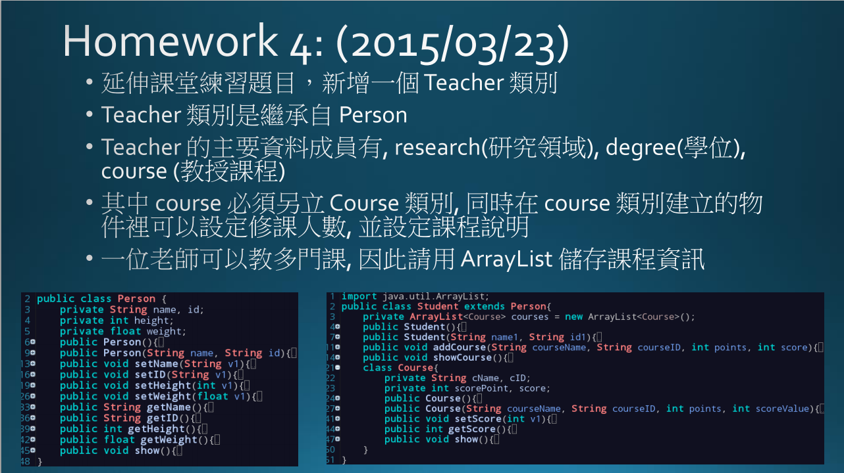

Slide 3
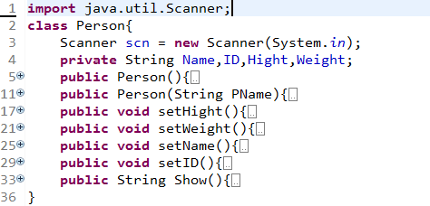
這是第一個類別，Person。 可以設定高度( setHight() )、
可以設定體重( setWeight() )、
可以設定名稱( setName() )、
可以設定編號( setID() )。
最後有一個輸出→Show()。

Slide 4
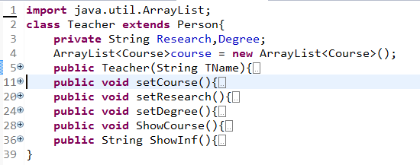
這是第二個類別，Teacher ，繼承自Person 。 可以設定課程( setCourse() )、
可以設定研究領域( setResearch() )、
可以設定學位( setDegree() ) 。
最後有兩個輸出→ShowCourse()、ShowInf()。

Slide 5
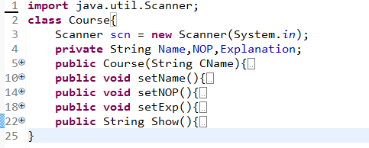
這是第三個類別，Course。 可以設定課程名稱( setName() )、
可以設定選課人數( setNOP() )、
可以設定課程說明( setExp() ) 。
最後有一個輸出→Show()。
由於經過近一小時的測試，依然無法將輸出完整放出來，所以在這邊就不附上OutPut了。

Slide 6
謝謝~
Thank you~

